Slide 1
Время и его измерение

Slide 2
Основная единица времени – секунда (с)
60 секунд – это 1 минута
60 минут – это 1 час
24 часа – это сутки ( или 1 день)
365 дней ( високосный 366)– 1 год

Slide 3
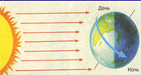
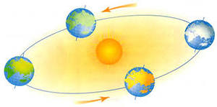
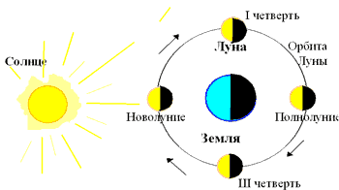
С чем связано измерение времени?
Смена дня и ночи, смена времен года, повторение фаз луны.

Slide 4
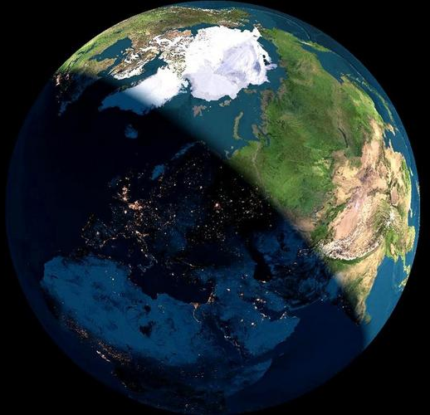
Сутки, год
Полный оборот Земли вокруг …
своей оси
Солнца

Slide 5
Узнай, сколько…
3600 с
Секунд в 1 часе…
Секунд в 1 сутках…
Секунд в 1 году…
86400 с
31536000 с
1 ч = 60 мин = 60 х 60 с = 3600 с
1 сут= 24 ч= 24х60 мин=1440 мин х 60 с= = 86400 с
1 год 365дней = 365х24ч=8760ч х 60 мин=
=525600 мин х 60 с = 31536000 с

Slide 6
Каждые 60 с – это 1 минута, значит…
18000 : 60 = 300 мин
18 000 с – это…
32 400 с – это…
720 000 с – это…
324000 : 60 = 5400 мин
720000 : 60 = 12000 мин

Slide 7
Реши задачу: поезд движется со скоростью 90 км/ч…
Сколько метров он проходит за час?
Сколько метров он проходит за 1 минуту?
Сколько метров он проходит за 1 секунду?
90 х 1000 = 90000 м/ч
90000 :60 = 1500м/мин
1500 : 60 = 25м/с

